Slide 1
Самостоятельность
в дошкольном возрасте

Slide 2
Что такое самостоятельность?
Обычно родители начинают задумываться о самостоятельности своего ребенка, когда тот начинает ходить в школу. Однако начинать воспитывать это качество нужно гораздо раньше — и чем раньше, тем больших успехов можно достичь.
.

Slide 3
Обычно самостоятельность понимают примерно так: "это умение человека лично, без посторонней помощи управлять и распоряжаться своей жизнью"; "это умение самому принимать решения и нести ответственность за их последствия"; и тому подобное. Но все эти определения практически не применимы дошкольникам, хотя и у них мы можем наблюдать некоторые навыки самостоятельности.
Если говорить о маленьких детях, то к ним более приемлемо использовать следующее определение самостоятельности: "это способность себя занять, способность чем-то заниматься самому какое-то время, без помощи взрослых".

Slide 4
Специалисты определяют самостоятельность таким образом:
умение действовать по собственной инициативе, замечать необходимость своего участия в тех или иных обстоятельствах;
умение выполнять привычные дела без обращения за помощью и контроля взрослого;
умение осознанно действовать в ситуации заданных требований и условий деятельности;
умение осознанно действовать в новых условиях (поставить цель, учесть условия, осуществлять элементарное планирование, получить результат);
умение осуществлять элементарный самоконтроль и самооценку результатов деятельности;
умение переносить известные способы действий в новые условия.

Slide 5
Самостоятельность развивается постепенно, и начинается этот процесс достаточно рано.
Прежде всего, это ранний возраст. Уже в 1-2 года у ребенка начинают появляться первые признаки самостоятельных действий. Особенно ярко стремление к самостоятельности проявляется в 3 года. Существует даже такое понятие, как кризис 3-х лет, когда ребенок то и дело заявляет: "Я сам!". В этом возрасте он все хочет делать сам, без помощи взрослого. Но на этом этапе самостоятельность является лишь эпизодической характеристикой детского поведения.
К концу этого периода самостоятельность становится относительно устойчивой особенностью личности ребенка.

Slide 6
ВОСПИТАНИЕ САМОСТОЯТЕЛЬНОСТИ
Необходимо помнить, что не нужно выполнять за ребенка то, что он может сделать сам. Если ребенок уже научился, например, есть или одеваться без помощи взрослого, то дайте ему возможность делать это самостоятельно! Конечно, Вы можете одеть ребенка быстрее, чем он сделает это сам, или накормить его, не испачкав одежду и все вокруг, но тогда Вы будете мешать возрастанию самостоятельности ребенка.
Следует помогать ребенку только в том случае, если он сам просит взрослого о помощи. Не нужно вмешиваться в деятельность ребенка тогда, когда он чем-то занят, если он не просит Вас об этом. Конечно, взрослые зачастую лучше понимают, как выполнить то или иное действие, но важно дать возможность ребенку найти решение самостоятельно! Пусть он учится постигать какие-то вещи сам и делать маленькие открытия. Но родителям при этом следует быть разумными! Если ребенок делает что-то, представляющее опасность для него, то следует, конечно же, оградить его от этого, даже если он не просит об этом.

Slide 7
Нужно всячески поощрять стремление к самостоятельности.
В этом возрасте ребенок очень часто повторяет: "Я сам!". Важно не препятствовать ему в этом стремлении (конечно, в рамках разумного), всячески стимулировать его попытки самостоятельных действий. Очень часто родители на неумелые попытки своего чада что-то сделать самостоятельно реагируют так: "Не мешай!", "Отойди", "Ты еще маленький, не справишься, я сам(а) все сделаю" и т.д. Старайтесь давать ребенку возможность попробовать свои силы. Хочет он помыть пол, — дайте ему ведерко и тряпку. Вам потребуется потом всего несколько минут, чтобы незаметно убрать за ним лужи, образовавшиеся в результате его труда, но зато у ребенка будут формироваться навыки не только самостоятельности, но и трудолюбия. Хочет он постирать свой носовой платочек? Позвольте ему сделать это. Ничего страшного, если потом Вам придется перестирать его, ведь в данный момент не столь важен конечный результат.

Slide 8
Поддерживайте ребенка и одобряйте его действия — ведь он так нуждается в этом. Главное не делать предметом насмешек его неумелые попытки. Ведь от малыша порой требуется очень много усилий для того, чтобы сделать то, что взрослому кажется простым и несложным. Если у ребенка что-то не получается, можно деликатно объяснить ему ошибку и обязательно подбодрить, помочь ему поверить в то, что у него обязательно все получится.

Slide 9
В этом возрасте неплохо давать ребенку возможность самостоятельно выбирать то, что он сегодня наденет. Но при этом следует не забывать, что ребенку нужно помочь с выбором. Ему нужно объяснить, например, что сейчас осень, дожди, прохладно на улице, поэтому летнюю одежду надо отложить до весны, а вот из осенних вещей он может выбрать, что ему больше по душе. Можно также начинать вместе с ребенком совершать покупки в магазине и учитывать его выбор.

Slide 10
Но, пожалуй, главная задача взрослого — приучить ребенка к мысли, что для него, как и для всех в семье, существуют определенные правила и нормы поведения, и он должен им соответствовать. Для этого важно закрепить за ребенком постоянное поручение, соответствующее его возрасту. Конечно, возможности ребенка в дошкольном возрасте еще очень невелики, но все-таки они есть. Даже самый маленький ребенок 2-3-х лет, а тем более дошкольник, в состоянии убрать, например, свой уголок с игрушками. Также обязанностью дошкольника в семье может стать поливка комнатных растений, помощь в накрытии обеденного стола (разложить салфетки, столовые приборы, поставить хлеб и т.п.), помощь в уходе за домашним питомцем и др

Slide 11
Не следует ограждать ребенка от проблем: позволяйте ему встречаться с отрицательными последствиями своих действий (или своего бездействия).
Воспитание самостоятельности предполагает также формирование у ребенка умения найти самому себе занятие и какое-то время заниматься чем-то, не привлекая к этому взрослых.
Основной ошибкой взрослых в воспитании детской самостоятельности является, чаще всего, гиперопека ребенка и полное устранение от поддержки его действий.

Slide 12
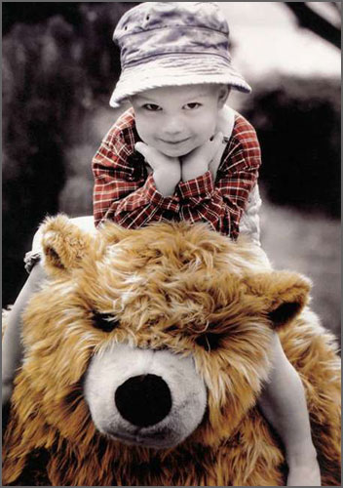
Практических рекомендации для родителей
Поощряйте все проявления самостоятельности ребёнка. Если требуется, помогите ребёнку создать условия для самостоятельной игры или занятия
Регулярно обращайтесь к ребёнку за советом по какому-нибудь вопросу. Интересуйтесь его мнением
Предоставляйте ребёнку выбор ("Что ты хочешь надеть: эти штаны, или эти?", "Куда теперь пойдём?")
Помогайте ребёнку там, где он просит
Развивайте кругозор ребёнка
Позволяйте совершать ошибки. На них учатся. Вместо того, чтобы концентрировать внимание ребёнка на неудаче, сконцентрируйте его внимание на том, как можно улучшить дело
Позволяйте ребёнку сталкиваться с последствиями своих действий (или бездействия)

Slide 13
Когда ребёнок сталкивается с новой игрушкой, дайте ему достаточно времени для того, чтобы разобраться с ней самостоятельно. Помогите, когда он вас попросит об этом. Старайтесь помогать в той части работы, с которой самостоятельно ребёнок пока справиться не может. В той части работы, которую он может сделать сам помогать не стоит. Хорошо, если совместная игра с ребёнком приобретает форму сотрудничества. Плохо, если совместная игра с ребёнком больше похожа на вашу собственную игру с игрушкой и ребёнка-наблюдателя (который смотрит, как "правильно" играть с игрушкой)
Обеспечьте ребёнку регулярные занятия творчеством (лепка, рисование, музыка и т.д.)
Старайтесь покупать игрушки по типу конструкторов, которые изначально не готовы, которые нужно собирать и разбирать. Желательно, чтобы было несколько вариантов сборки.
Старайтесь как можно меньше выполнять за ребёнка то, что он уже может сделать сам. Не забывайте оглядываться на возрастные рамки: что обычно умеют делать дети в таком же возрасте, что и ваш ребёнок?

Slide 14
Старайтесь всегда выполнять свои обещания. Подражая вам, ребёнок тоже начнёт выполнять свои договорённости. Такая потребность будет побуждать его лучше продумывать и организовывать свою деятельность
Учите ребёнка убирать за собой. Поиграл в конструктор - убери его на место. Вылил молоко на пол - вытри тряпкой и т.п. Такие действия помогут ребёнку осознать последствия своих действий и помогут начать лучше организовывать свою деятельность
Если ребёнок начинает что-то делать не правильно, не спешите ему об этом заявлять. Пусть он сам поймёт это
Ребёнку необходимо иметь своё собственное пространство, где он будет сам себе хозяином (ящик, комната)
Запрещая что-то делать ребёнку не забудьте ему сказать, что делать можно
Соблюдение режима дня позволяет формировать волевые качества ребёнка и его чувство времени. Это поможет ему лучше упорядочивать свою деятельность во времени. Режим дня лучше визуализировать, например, это можно делать на детской меловой доске

Slide 15
Обеспечьте вашему ребёнку возможность играть в сюжетно-ролевые игры как самостоятельно, так и с другими детьми
На определённом этапе своего развития дети начинают играть с предметами-заменителями. Вместо машинки можно использовать кубик. Вместо куклы - свечку и т.д. Это важный этап развития ребёнка. В это время развивается творческое начало ребёнка. Сегодня в детских магазинах продаётся большое количество дорогих и очень реалистичных игрушек, и некоторые родители начинают переусердствовать: они покупают только такие игрушки, забывая о простых игрушках, забывая о конструкторах, забывая о мозаиках, забывая о пластилине, красках, карандашах. В результате у таких детей всё реже возникает потребность играть с предметами-заменителями, а значит меньше развиваются творческие способности, а они тесно связаны с самостоятельностью
Если ребёнок хочет вам в чём-то помочь, - разрешите ему это. Пусть поможет (даже, если у него это плохо получается)

Slide 16
Не стоит стараться ограждать своего ребёнка от всех негативных переживаний. Некоторые родители, стараясь оградить своего ребёнка от конфликтных ситуаций на детской площадке, начинают её посещать в то время, когда там нет других детей. При таком подходе их ребёнок действительно оказывается избавлен от негативных переживаний, но вместе с этим, он избавляется и от общения с другими детьми: а это возможность поиграть в ролевые игры, возможность принимать свои собственные решения относительно того, как общаться с другими, это возможность наблюдать и перенимать поведение других людей
Приобщайте ребёнка к планированию сложных дел. Например, планирование поездок или планирование выходного дня
Позволяйте ребёнку участвовать в домашних делах (уборка, мытьё посуды, приготовление пищи)
Позволяйте ребёнку участвовать в процессе одевания: пусть он участвует в выборе одежды. Пусть он сам надевает то, что уже может.

Slide 17
Подход к развитию самостоятельности требует необходимых условий, которые требуют от ребенка постоянного проявления самостоятельности. При этом важно учитывать индивидуальные качества и врожденные задатки ребенка. В одинаковых условиях разные дети действуют по-разному, и результат достижений всегда индивидуален. Если самостоятельность «тренируется» в разных ситуациях с разными условиями, то в итоге она «закрепляется», как положительный опыт ребенка и становится качеством его личности.

Slide 18
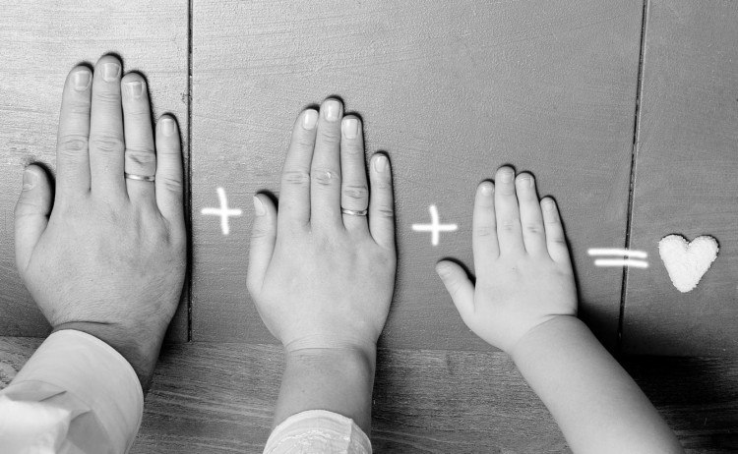
Спасибо за внимание!

